Slide 1
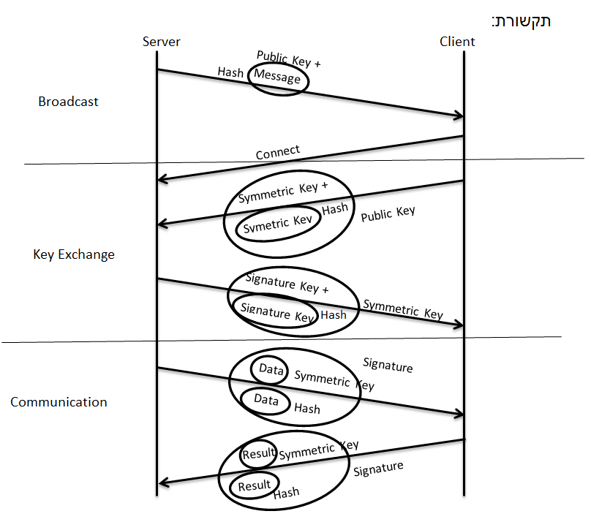

Slide 2
Wake on lan
יש Client ולציין שהוא קריטי לפרוייקט
בדף של הprocesses – לציין גם שם ולהפריד בפסיק בהודעה.
להקטין תא ראשון בטבלה
להראות טעינה בעמודים שלוקח להם זמן.
Download
בדף של WOL להציג רשימת מחשבים.
WOL ו - Shutdown לא עובד

Slide 3
